Slide 1
„Aktywni Błękitni”
Udział akcji „Aktywni Błękitni” organizowanej przez Wody Polskie w Bartoszycach dniu 28.03.2023

Slide 2
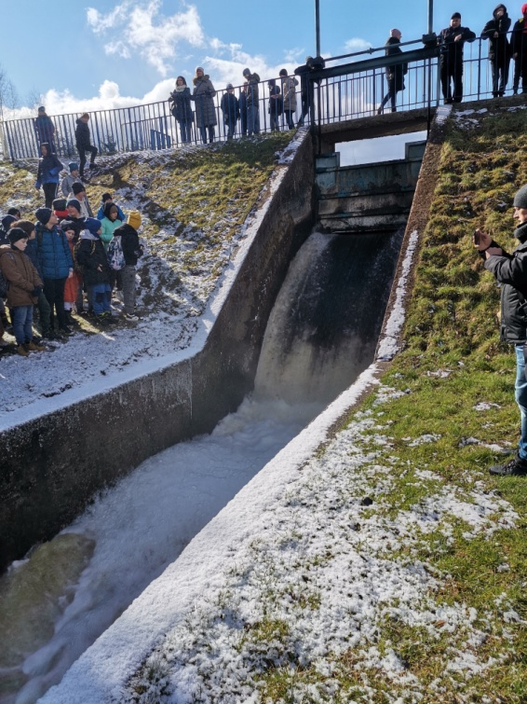
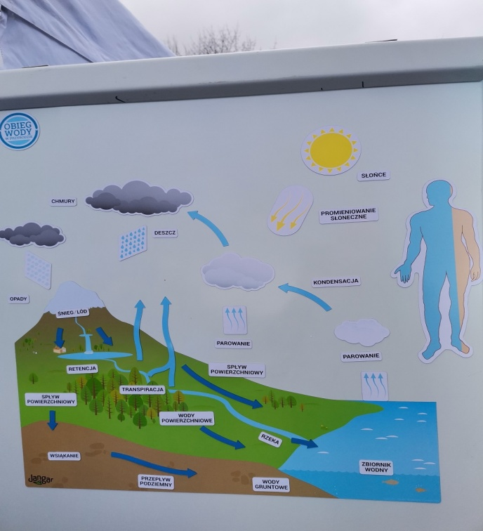
„Aktywni Błękitni”
W dniu 28.03.2023 r. uczniowie naszej szkoły uczestniczyli w akcji zorganizowanej przez „Wody Polskie”.
Podczas akcji dowiedzieli się:
a) jak woda krąży w przyrodzie,
b) do czego służy jaz i inne obiekty hydrologiczne,
c) jak oszczędzać wodę – dobre praktyki,
d) czym jest susza i jak możemy przeciwdziałać jej skutkom?,
e) dlaczego ważna jest retencja,
f) jakie ryby można spotkać w naszych rzekach i jeziorach,
g) pokaz ratownictwa medycznego, sprzętu policyjnego
h) jak wybierać produkty spożywcze- zdrowa żywność,

